Slide 1
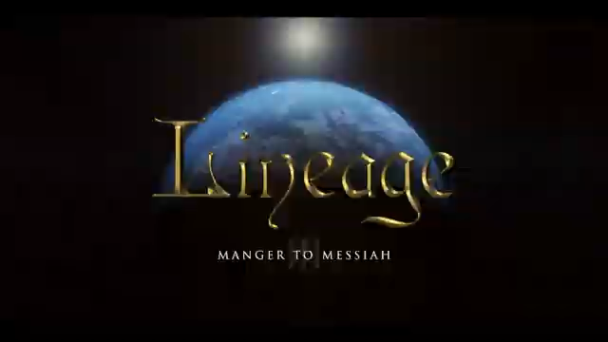

Slide 2
VEUX-TU ÊTRE MON DISCIPLE
# 14 IMPACT 2025
Notes:
Je suis content de vous voir ce soir et je veux vous saluer avec joie car cela fait maintenant deux semaines que nous nous voyons, n’est-ce pas ? Tout à l’heure j’ai vu quelqu’un entrer et à peine assis, il s’est levé en mettant son téléphone à l’oreille, ayant sans doute reçu un appel important.

Slide 3

Notes:
Je ne sais pas si la sonnerie de votre téléphone portable est reconnaissable parmi d’autres sonneries. Je ne sais pas non plus si vous répondez toujours au téléphone lorsqu’il sonne ou si vous regardez qui vous appelle et en fonction du nom ou du numéro qui s’affiche, vous décidez seulement de décrocher…
Film Imaginez que votre téléphone va sonner dans quelques instants. Vous pensez que c’est un numéro inconnu ? Avant de décider si vous allez décrocher ou non, je vous invite à prier (prière de l’orateur)

Slide 4
Les premiers disciples
Jean 1
₃₅Le lendemain, Jean était encore là, avec deux de ses disciples ; ₃₆il regarda Jésus qui passait et dit : Voici l'Agneau de Dieu. ₃₇Les deux disciples entendirent ces paroles et suivirent Jésus. ₃₈Jésus se retourna, vit qu'ils le suivaient et leur dit : Que cherchez-vous ? Ils lui dirent : Rabbi – ce qui se traduit : Maître – où demeures-tu ? ₃₉Il leur dit : Venez et vous verrez. Ilsl allèrent et virent où il demeurait ; ils demeurèrent auprès de lui ce jour-là. C'était environ la dixième heure.
₄₀André, frère de Simon Pierre, était l'un des deux qui avaient entendu les paroles de Jean et qui avaient suivi Jésus. ₄₁Il trouva d'abord son propre frère Simon et lui dit : Nous avons trouvé le Messie – ce qui se traduit : Christ. ₄₂Il le conduisit vers Jésus. Jésus le regarda et dit : Tu es Simon, fils de Jonas : tu seras appelé Céphas – ce qui se traduit : Pierre.
₄₃Le lendemain, il voulut se rendre en Galilée, et il trouva Philippe. Jésus lui dit : Suis-moi. ₄₄Philippe était de Bethsaïda, la ville d'André et de Pierre.
Notes:
Les évangélistes racontent comment Jésus a appelé ses premiers disciples, comment d’autres ont suivi, mais il y a d’autres encore qui voulaient suivre mais n’étaient pas vraiment prêts à le faire. Parfois, c’est Jésus lui-même qui a encouragé l’un ou l’autre de rester dans sa famille ou dans son village. Les premiers disciples

Slide 5
Selon l’évangéliste Marc (ch.1)
₁₆En passant le long de la mer de Galilée, il vit Simon et André, frère de Simon, qui jetaient leurs filets dans la mer ; en effet ils étaient pêcheurs. ₁₇Jésus leur dit : Suivez-moi et je vous ferai devenir pêcheurs d'hommes. ₁₈Aussitôt ils laissèrent leurs filets et le suivirent. ₁₉En allant un peu plus loin, il vit Jacques, (fils) de Zébédée, et Jean, son frère, qui étaient aussi dans une barque et réparaient les filets. ₂₀Aussitôt, il les appela ; ils laissèrent leur père Zébédée dans la barque avec ceux qui étaient employés, et ils le suivirent.

Slide 6
Luc raconte comme suit l’appel des premiers disciples…
₄Lorsqu'il eut cessé de parler, il dit à Simon : Avance en eau profonde, et jetez vos filets pour pêcher. ₅Simon lui répondit : Maître, nous avons travaillé toute la nuit sans rien prendre, mais, sur ta parole, je jetterai les filets. ₆L'ayant fait, ils prirent une grande quantité de poissons, et leurs filets se rompaient. ₇Ils firent signe à leurs compagnons qui étaient dans l'autre barque de venir les aider. Ils vinrent et remplirent les deux barques, au point qu'elles enfonçaient. ₈Quand il vit cela, Simon Pierre tomba aux genoux de Jésus et dit : Seigneur, éloigne-toi de moi parce que je suis un homme pécheur. ₉Car la frayeur l'avait saisi, lui et tous ceux qui étaient avec lui, à cause de la pêche qu'ils avaient faite. ₁₀Il en était de même de Jacques et de Jean, fils de Zébédée, les associés de Simon. Et Jésus dit à Simon : Sois sans crainte ; désormais tu seras pêcheur d'hommes. ₁₁Alors ils ramenèrent les barques à terre, laissèrent tout et le suivirent.

Slide 7
« Je suis la vigne, vous êtes les sarments : celui qui demeure en moi et en qui je demeure, celui-là portera du fruit en abondance car, en dehors de moi, vous ne pouvez rien faire. Si quelqu’un ne demeure pas en moi, il est jeté dehors comme le sarment, il se dessèche, puis on les ramasse, on les jette au feu et ils brûlent. Si vous demeurez en moi et que mes paroles demeurent en vous, vous demanderez ce que vous voudrez, et cela vous arrivera. Ce qui glorifie mon Père, c’est que vous portiez du fruit en abondance et que vous soyez pour moi des disciples. » (Jean 15.5-8)
Notes:
Vous n’aimez pas la routine ? L’expérience de disciple devrait vous plaire.
En chemin avec Jésus, tout croyant découvre la possibilité de devenir son disciple. Le chemin de notre foi nous conduit inévitablement à prendre une telle décision. La Bible définit cette expérience sous le terme de « disciple » et le terme que nous entendons de plus en plus est celui de discipulat, le fait d’être disciple. Être disciple, c’est accepter de suivre un Maître et d’apprendre de lui, de se soumettre à ses règles, à son rythme et à sa vision. Être disciple, c’est fort probablement accepter d’aller vers l’inconnu … tout en faisant confiance à celui qui nous met en chemin.
Écoutez une déclaration de Jésus sur ce sujet :

Slide 8
Matthieu 28.
₁₈Jésus s'approcha et leur parla ainsi : Tout pouvoir m'a été donné dans le ciel et sur la terre. ₁₉Allez, faites de toutes les nations des disciples, baptisez-les au nom du Père, du Fils et du Saint-Esprit, ₂₀et enseignez-leur à garder tout ce que je vous ai prescrit. Et voici, je suis avec vous tous les jours, jusqu'à la fin du monde.

Slide 9
«Puis il fit venir la foule avec ses disciples et il leur dit: « Si quelqu’un veut venir à ma suite, qu’il se renie lui-même et prenne sa croix, et qu’il me suive. En effet, qui veut sauver sa vie, la perdra ; mais qui perdra sa vie à cause de moi et de l’Évangile, la sauvera. Et quel avantage l’homme a-t-il à gagner le monde entier, s’il le paie de sa vie ? Que pourrait donner l’homme qui ait la valeur de sa vie ? Car si quelqu’un a honte de moi et de mes paroles au milieu de cette génération adultère et pécheresse, le Fils de l’homme aussi aura honte de lui, quand il viendra dans la gloire de son Père avec les saints anges. » (Marc 8.34-38 ; Voir également Matthieu 16.24 ; Luc 9.23 ; 14.27.)
Notes:
Je vous ai prévenu : être disciple n’est ni banal ni fortuit ! D’une part nous sommes choisis, étant appelés par le Christ à devenir ses disciples mais d’autre part nous décidons à notre tour de choisir de devenir disciples de Jésus-Christ. Mais sommes-nous conscients des enjeux ?
Se charger de sa croix ne signifie surtout pas que c’est la crucifixion qui nous attend au bout du cheminement avec le Christ ! Se charger de sa croix peut tout d’abord être une prise de conscience que le statut de disciple n’est pas une sinécure, une promenade de santé. Être disciple comporte des exigences et responsabilise le croyant. Jésus n’est pas un Seigneur ordinaire et devenir son disciple implique non seulement un changement de mentalité mais aussi une préparation à le suivre dans la confiance, face aux lendemains que nous ne maîtrisons pas. (Clic)

Slide 10
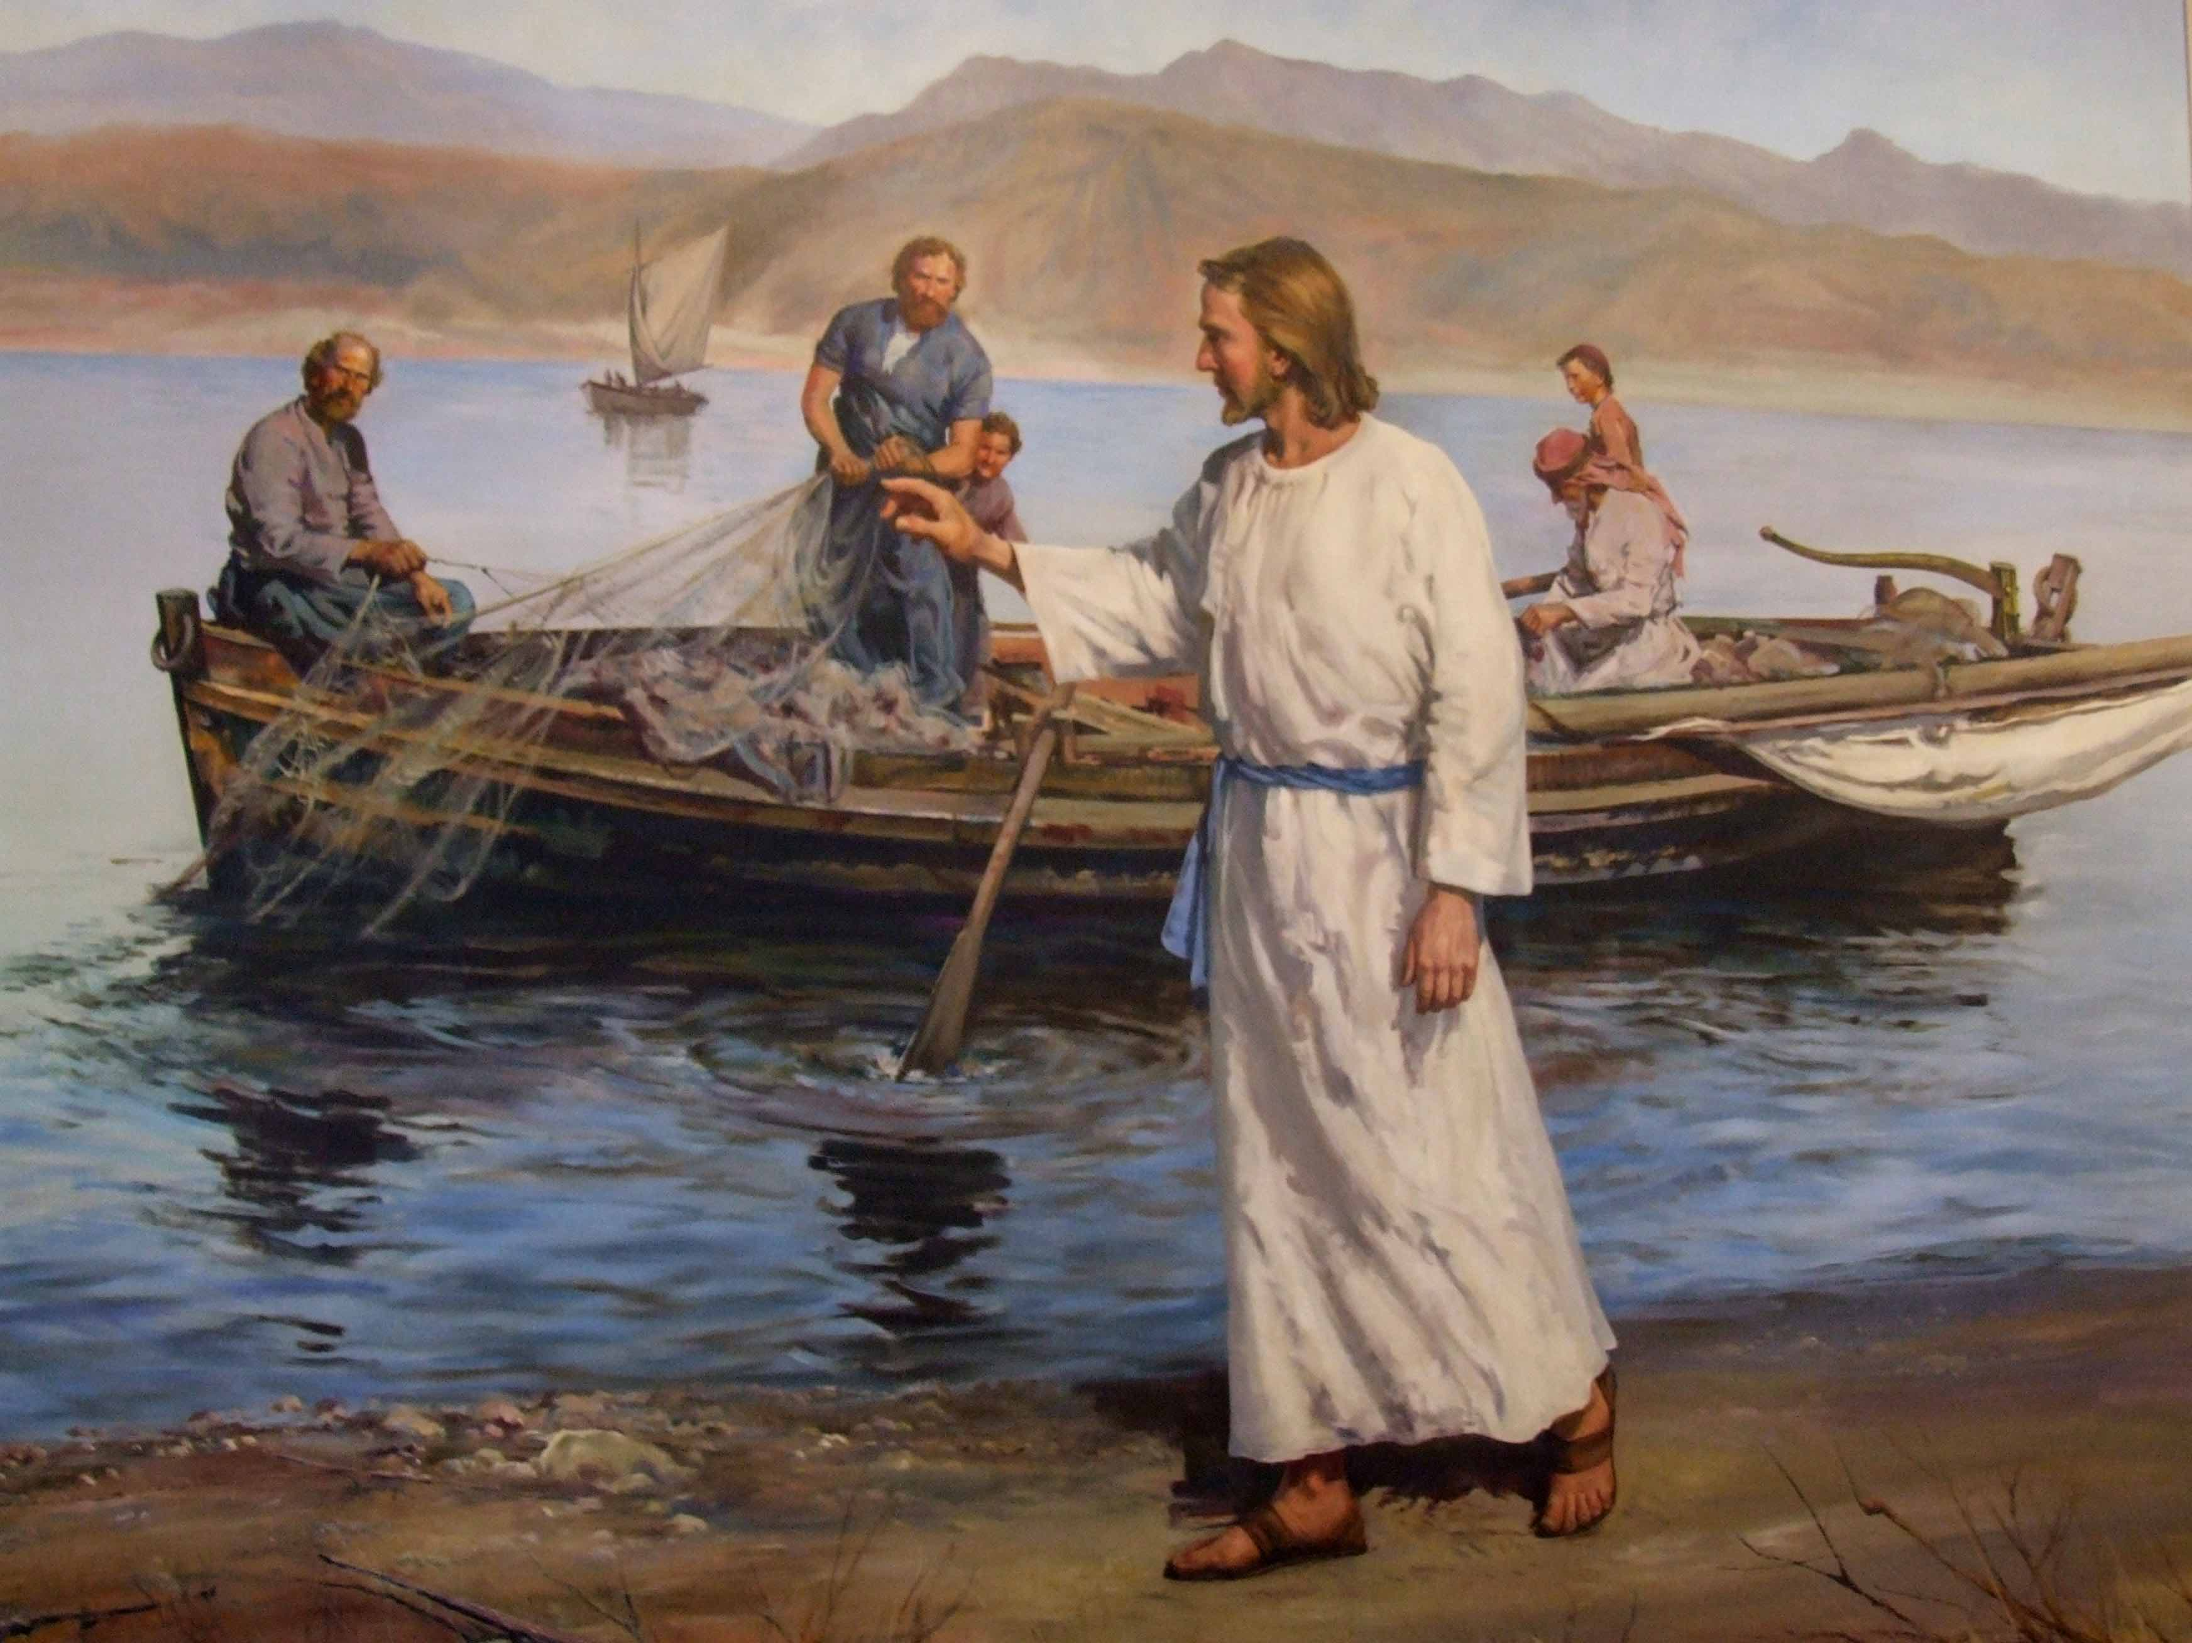
Disciple : une vocation
Notes:
Le terme disciple vient du grec mathetès, dérivé lui-même de manthan, « apprendre ». Le disciple est donc celui qui apprend, qui observe, se modèle, se forme auprès d’un Maître.
Selon les Évangiles, personne ne s’autoproclame disciple. Le terme « vocation » vient du latin vocare, « appeler », « crier », « proclamer », etc. Au sens biblique il ne s’agit pas d’un simple cri mais d’un appel qui vient de quelqu’un d’autre que soi-même. Cet autre est Dieu qui appelle à l’existence et à l’engagement. C’est Jésus qui appelle les douze, dans un premier temps, avant d’appeler soixante-dix autres. Après la résurrection, en s’adressant aux onze regroupés, il leur dit (cliquer): « Tout pouvoir m’a été donné dans le ciel et sur la terre. Allez, faites de toutes les nations des disciples, les baptisant au nom du Père, du Fils et du Saint-Esprit, et enseignez-leur à observer tout ce que je vous ai prescrit. Et voici, je suis avec vous tous les jours, jusqu’à la fin du monde. » (Matthieu 28.18-20)

Slide 11
« Tout pouvoir m’a été donné dans le ciel et sur la terre. Allez, faites de toutes les nations des disciples, les baptisant au nom du Père, du Fils et du Saint-Esprit, et enseignez-leur à observer tout ce que je vous ai prescrit. Et voici, je suis avec vous tous les jours, jusqu’à la fin du monde. » (Matthieu 28.18-20)
Notes:
Jésus demande aux premiers disciples de devenir des recruteurs et des formateurs de disciples. Il ne se contente pas d’avoir, lors de sa mission ici-bas, un groupe d’individus qui ont accepté de le suivre. Le projet est différent et n’a rien à voir avec un phénomène de mode ou de société. En somme, c’est une chaîne en perpétuel mouvement que Jésus met en place, ce qui rend dynamique et productif le « réseau » de disciples liés à la Bonne Nouvelle du salut.
Comment procède-t-il ? Qu’est-ce qui qualifie le croyant pour qu’il ait le statut de disciple ? À première vue, Jésus n’énonce jamais les qualités des douze qu’il appelle. Il y a plutôt une sorte de présélection, d’une part sur la base de la vision que le Christ a de son royaume, et de l’autre sur l’état dans lequel sont ces hommes au moment de l’appel et de ce qu’il aimerait en faire.

Slide 12
Notes:
J’imagine que Jésus tient compte de la personnalité, du tempérament et même du caractère des individus. Il ne fait pas de tests, il n’émet aucun préjugé sur le passé ou même sur ce qu’il constate au moment où il appelle des hommes à le suivre. Il ne met pas les douze dans un séminaire pour voir s’ils peuvent travailler ensemble, s’entendre sur tous les sujets, s’ils parlent bien ou s’ils prient beaucoup. Il fait confiance et il voit plus loin que ce qui est visible. Son objectif est de les former pour une mission exceptionnelle. Il prend ce qui paraît simple, ordinaire pour atteindre un objectif qui dépasse la vie terrestre Nous croyons qu’il y a avant tout une sagesse et une connaissance des hommes que Jésus possède en tant que Fils de Dieu, ce qui ne devrait aucunement nous surprendre, n’est-ce pas ? Pour choisir ses disciples, pour les rassembler autour de lui, du premier au douzième, il ne joue ni aux dés, ni aux devinettes. Il est question du royaume des cieux et le plan du salut se construit aussi avec la participation humaine.

Slide 13
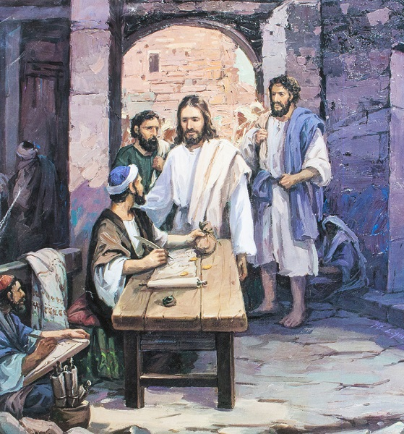
Notes:
Quand Jésus appelle, il montre qu’il s’intéresse à l’avenir des hommes. A chaque fois qu’il dit à quelqu'un : « Suis-moi », un chemin d’avenir s’est ouvert. Que ce soit pour les premiers, des pécheurs de poisson ou des individus comme Lévi-Matthieu, collecteur de taxes ou même Judas, Jésus donne une chance égale à ces différentes personnalités. Être disciple, c’est entrer dans le futur éclairé par la présence et par l’amour de Jésus !

Slide 14
Disciple ou bénévole ?
Notes:
Nous entendons souvent, parmi de nombreux croyants, que leur engagement doit être apprécié à sa juste valeur, d’autant qu’ils sont « bénévoles ». C’est joliment dit mais il reste à savoir si nous avons la même appréciation de ce terme.
Le bénévolat est une activité de service non rémunérée et choisie volontairement qui s'exerce en général au sein d'une association, d'un syndicat ou d'une structure publique. Celui ou celle qui s’adonne au bénévolat est appelé bénévole. L'étymologie du mot vient du latin benevolus qui signifie « bonne volonté ». Ce type d’engagement se pratique aussi au sein des communautés de foi, où souvent, selon les organisations, les seuls à être rémunérés sont les responsables tels que pasteurs, enseignants ou personnel administratif.

Slide 15
« La bonne volonté, quand elle existe, est agréable en raison de ce qu’elle peut avoir à sa disposition, et non de ce qu’elle n’a pas ». (2 Corinthiens 8.12)
Notes:
Jésus appelle des disciples et ils choisissent volontairement et librement de le suivre. L’apôtre Paul donne une appréciation de la bonne volonté. Il dit que « la bonne volonté, quand elle existe, est agréable en raison de ce qu’elle peut avoir à sa disposition, et non de ce qu’elle n’a pas ». (2 Corinthiens 8.12) Il est vrai qu’il le fait dans un contexte de générosité financière mais la leçon que porte cette déclaration pourrait s’appliquer facilement à notre réflexion.
Nous ne pouvons offrir ce que nous n’avons pas. La bonne volonté doit être vue comme l’expression d’un engagement profond, une réponse à la vocation de disciple. On n’est pas disciple par hasard et on n’exerce pas son ministère comme l’expression d’une « bonne volonté » occasionnelle ou d’une générosité envers un groupe.

Slide 16
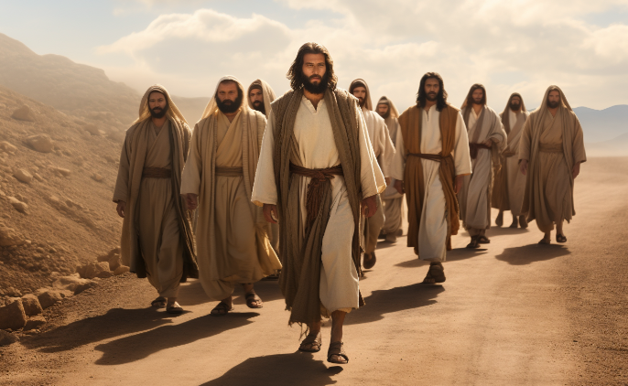
Notes:
Le disciple fait beaucoup plus que manifester de la bonne volonté. Il est engagé au service du Christ, qu’il soit rétribué ou non sur le plan financier. Il est engagé comme collaborateur de Dieu, relais de la grâce, témoin de la foi biblique, entrant dans la chaîne prophétique, en tant que porte-parole. Vous voyez bien que c’est autre chose que le bénévolat au sens où on l’entend dans la société en général.
Un croyant qui n’est pas disciple pourrait éventuellement parler de bénévolat lorsqu’il donne « un coup de main » au sein de son église. Le disciple fait de son engagement un service d’adoration, de consécration à la cause du Seigneur. La bonne volonté, nous l’espérons, existe chez tous les disciples, rémunérés ou non.

Slide 17
Les caractéristiques du disciple
Notes:
Jésus ne commence pas par énoncer toutes les conditions pour devenir disciple. Mais à la lumière des différents récits sur le recrutement des douze premiers, nous pouvons poser les dix caractéristiques suivantes comme fondamentales pour tout disciple du Christ : (cliquer)

Slide 18
Le profil du disciple
Disposition de cœur
Disponibilité
Humilité
…
Notes:
Disposition de cœur : Dieu cherche des hommes et des femmes capables de se laisser convaincre de la justesse et du sérieux du projet divin. La Bible dit que Dieu se laisse trouver par ceux qui le cherchent de tout leur cœur. Être disciple, c’est être ouvert à l’appel, ne pas le refuser, ne pas le banaliser…
Disponibilité : le disciple ne peut pas dire qu’il n’a pas le temps, qu’il n’a pas envie, qu’il n’a plus d’énergie… Cela ne veut pas dire qu’il n’a pas le droit d’être fatigué, qu’il doit s’occuper de ses affaires avant toutes choses… Jésus laisse entendre que le disciple apprend à mettre la cause du Christ au-dessus de toutes choses, y compris de la famille. Cet aspect des choses est difficile à saisir parce que nous imaginons mal le Christ demandant à ses disciples de négliger le lien conjugal ou familial. Mais le fait est qu’il n’hésite pas à poser cela comme idéal.
Humilité : il faut être humble pour suivre quelqu’un. Il faut être humble pour accepter en toute liberté de reconnaître quelqu’un comme Maître et de lui faire confiance dans le chemin qu’il nous demande de suivre.
Voir Matthieu 4.19 ; 9.9 ; 24.44-46 ; Marc 8.34 ; Luc 9.23-26. 57-62 ; Jean 6.60-70 ; 15.8-16 ; etc.

Slide 19
Disposition de cœur
Disponibilité
Humilité
Passion
…
Notes:
Passion : j’imagine que ceux qui ont suivi le Christ étaient des êtres passionnés. Je vous surprendrai probablement en disant qu’il faut avoir un esprit « aventurier » pour suivre le Seigneur. Il faut accepter d’aller vers l’inconnu mais seul un esprit passionné prend des risques ou ne s’en préoccupe même pas. Ceux qui laissent leurs filets ne résistent pas à l’appel. Ils prennent le risque de partir avec le Christ. Ils accepteront de parcourir des kilomètres, de dormir à la belle étoile ou dans des maisons, de manger « sur le pouce » ou de manger à la table des riches sympathisants. Ils ne se préoccupent pas des conséquences sur eux-mêmes ou sur leur propre famille. La passion les motive à tout abandonner pour cheminer avec le Seigneur.

Slide 20
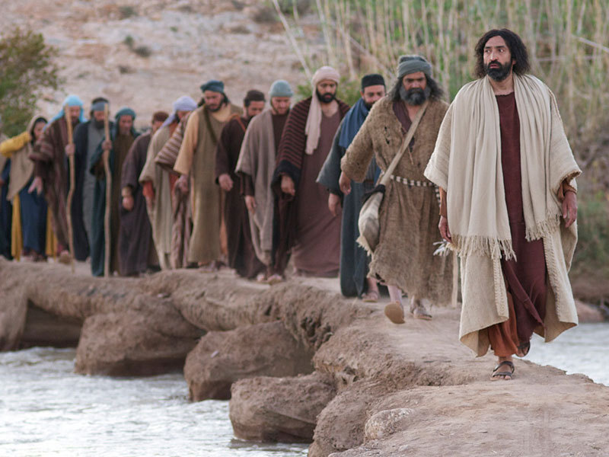
Disposition de cœur
Disponibilité
Humilité
Passion
Amour
Loyauté
Fidélité
Notes:
Amour : pour suivre dans la durée et pour accepter les ordres du Seigneur, il faut aussi l’aimer. Et Jésus demande de l’aimer plus que tous ceux que la vie nous donne à aimer au sein de la famille ou parmi ceux qui comptent comme nos amis les plus précieux. Être disciple c’est aussi s’inscrire à l’école de l’amour divin en faveur des hommes.
Loyauté : Jésus demande à ses disciples de ne pas trahir sa cause. Vous savez qu’il y a plusieurs manières de trahir quelqu’un. Cela peut se faire par omission, négligence, abandon, manque de respect, banalisation… Sans doute, le Seigneur compte sur ses disciples pour défendre son honneur, sa seigneurie, son Eglise…
Fidélité : c’est l’autre versant de la loyauté. Ces deux caractéristiques donnent de la qualité, du caractère au statut de disciple. La fidélité repose d’abord sur la confiance, autrement dit sur la foi dans les engagements du Seigneur, foi en sa Parole de vie et d’espérance. Le disciple fidèle est celui qui accomplit la tâche à laquelle il a été appelé, il remplit convenablement le ministère qui lui est confié par le Maître.

Slide 21
Disposition de cœur
Disponibilité
Humilité
Passion
Amour
Loyauté
Fidélité
Constance
Efficacité
Vision
Constance
Efficacité
Vision
Notes:
Constance : s’il est facile pour certains de répondre à l’invitation, il n’est pas sûr qu’ils seront toujours présents pour l’action. Être constant signifie être toujours consacré à la cause du Christ, avec une volonté de vivre pleinement ce que Jésus demande. Être constant, c’est aussi apprendre à ne pas faire du nivellement par le bas, à baisser les bras à la moindre contrariété ou contradiction. Être constant, c’est apprendre à aller de l’avant même si les conditions semblent défavorables.
Efficacité : tout bon disciple est appelé à porter du fruit. Quand l’apprentissage est sérieux et que l‘élève adhère pleinement aux enseignements du Maître et que la relation entre les deux est source d’épanouissement, le résultat sera visible. Jésus demande à ses disciples de porter des fruits sur la base d’un véritable attachement à sa personne et à sa Parole.
Vision : Jésus définit son projet et il dit clairement où il veut se trouver à l’avenir. Il s’est engagé à rassembler tous les enfants pour les faire entrer dans la maison du Père. Il a également dit que le chemin est précis et accessible. Aussi, tout disciple apprend à « capter » la vision du Maître, à la faire sienne et à non seulement vivre avec cette vision mais à la communiquer aux futurs disciples… Là où il n’y a pas de vision, il n’y a pas d’avenir !

Slide 22
Notes:
Tous les appelés ne sont pas restés avec le Christ. Tous les appelés n’ont pas saisi la vision du Maître parce que tous les appelés ne sont pas suffisamment attentifs aux enseignements. Il arrive que certains se contentent d’être là, parmi le groupe d’appelés, se disant que c’est déjà un effort considérable. Cette culture est celle de la participation mais pas celle du résultat. Si un appelé ne voit pas l’utilité de son appel, il restera en deçà de ce que le Seigneur lui demande et court le risque d’être inefficace, donc inutile à la cause évangélique.
Jésus nous demande, à ceux et celles qui veulent être ses disciples, de ne pas baisser les bras, de croire que son projet est sérieux et d’apprendre à lui faire confiance, en nous reposant sur ses promesses. S’il s’est engagé d’être avec nous tous les jours, il nous donnera les moyens de tenir la distance, de persévérer et de rester dans la dynamique du salut.

Slide 23
Faire des sacrifices
«Puis il fit venir la foule avec ses disciples et il leur dit: « Si quelqu’un veut venir à ma suite, qu’il se renie lui-même et prenne sa croix, et qu’il me suive. En effet, qui veut sauver sa vie, la perdra ; mais qui perdra sa vie à cause de moi et de l’Évangile, la sauvera. Et quel avantage l’homme a-t-il à gagner le monde entier, s’il le paie de sa vie ? Que pourrait donner l’homme qui ait la valeur de sa vie ? Car si quelqu’un a honte de moi et de mes paroles au milieu de cette génération adultère et pécheresse, le Fils de l’homme aussi aura honte de lui, quand il viendra dans la gloire de son Père avec les saints anges. » (Marc 8.34-38 ; Voir également Matthieu 16.24 ; Luc 9.23 ; 14.27.)
Notes:
Je vous ai prévenu : être disciple n’est ni banal ni fortuit ! D’une part nous sommes choisis, étant appelés par le Christ à devenir ses disciples mais d’autre part nous décidons à notre tour de choisir de devenir disciples de Jésus-Christ. Mais sommes-nous conscients des enjeux ? Jésus fixe les règles... (Cliquer)

Slide 24
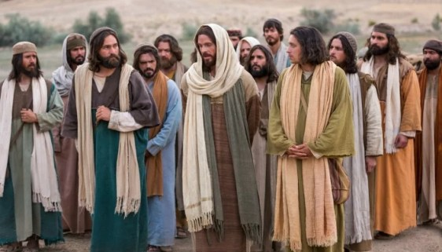
Notes:
Se charger de sa croix ne signifie surtout pas que c’est la crucifixion qui nous attend au bout du cheminement avec le Christ ! Se charger de sa croix peut tout d’abord être une prise de conscience que le statut de disciple n’est pas une sinécure, une promenade de santé. Être disciple comporte des exigences et responsabilise le croyant. Jésus n’est pas un Seigneur ordinaire et devenir son disciple implique non seulement un changement de mentalité mais aussi une préparation à le suivre dans la confiance, face aux lendemains que nous ne maîtrisons pas.
Se charger de sa croix veut dire que le chemin de foi ne sera pas une chose facile. Il y aura des expériences intéressantes mais il y aura fort probablement un apprentissage et une croissance dans la souffrance. Il y aura des larmes, des cris, des questions sans réponse, des moments de doute ou de découragement, mais suivre le Christ fait appel à la bonne volonté au courage et à la persévérance.

Slide 25
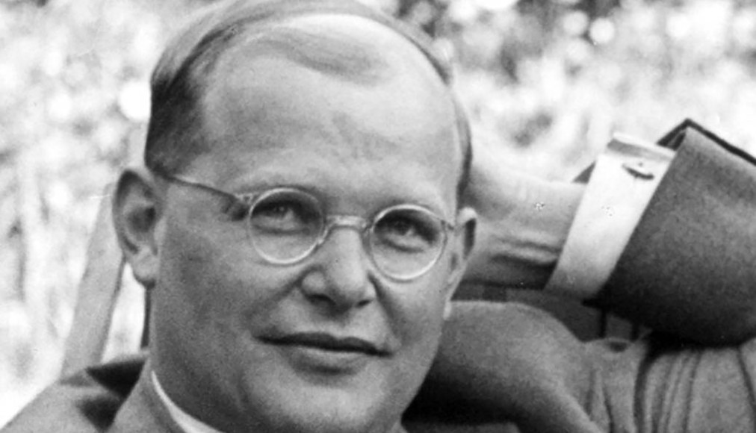
Notes:
J’aime bien le commentaire du théologien allemand, Dietrich Bonhoeffer, qui dit : « La croix, ce ne sont pas des maux et un destin pénible, c’est la souffrance qui résulte pour nous uniquement du fait que nous sommes liés à Jésus. La croix n’est pas une souffrance fortuite, mais nécessaire. La croix est une souffrance liée non point à l’existence naturelle mais au fait que l’on est chrétien. La croix n’est absolument pas essentiellement souffrance, mais souffrance et rejet, et même, ici, il convient de prendre ceci littéralement : il s’agit d’un rejet à cause de Jésus-Christ, et non point à cause de n’importe quelle autre conduite ou de n’importe quelle autre profession de foi ».
Dans ce sens, tout disciple apprend à faire confiance à son Maître. Il prend conscience que devenir disciple de Jésus-Christ est assimilable à une déclaration de guerre contre le mal. Il apprend également qu’il y a un adversaire du bien qui n’aime pas voir des êtres humains adhérer à Jésus-Christ et surtout décider d’obéir à sa Parole. A partir de là il cherchera à leur causer de nombreux torts pour les décourager. D’où des souffrances…ou des interrogations lorsque surviennent la souffrance, la maladie ou la mort.
D.BONHOEFFER, Le prix de la grâce, p. 62.

Slide 26
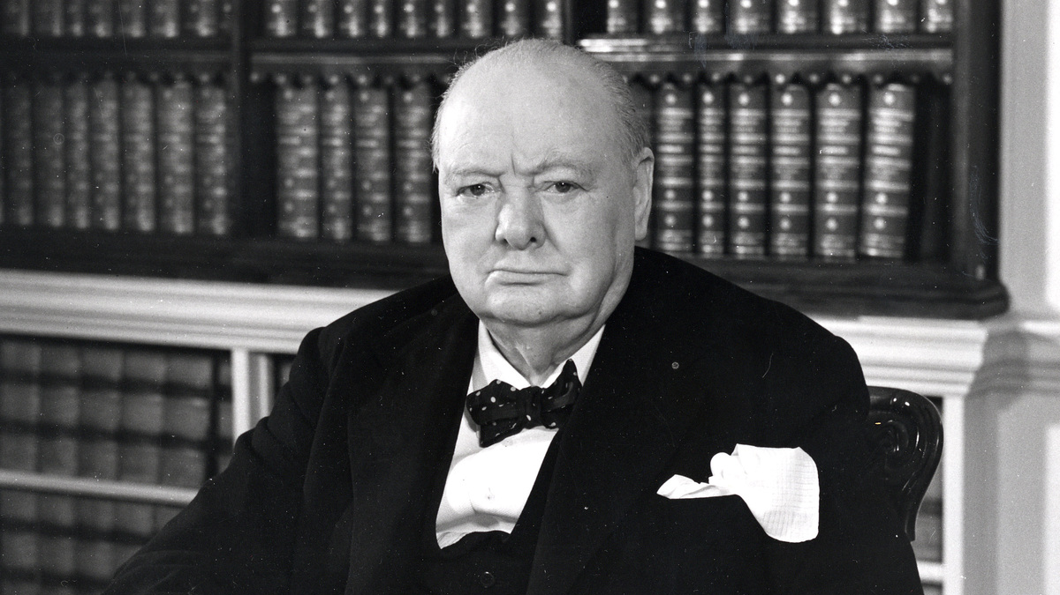
Notes:
Que ce soit en temps de guerre ou en temps de paix, que ce soit en politique ou en religion, les engagements demandent souvent des sacrifices de toutes sortes. Certains discours peuvent surprendre de par leur audace, leur côté tragique ou effrayant, mais il n’y a pas de doute : tout engagement comporte des risques d’insatisfaction, de découragement, d’abandon, de larmes et de fatigue. L’histoire retiendra l’un des discours de Winston Churchill, premier ministre du Royaume Uni, qui disait, le 13 mai 1940 à Londres, devant la Chambre des Communes, qu’il n’avait « rien d’autre à offrir que du sang, de la peine, des larmes et de la sueur ». Cet homme a pu susciter de la fierté, de la dignité et un esprit combattif dans le cœur de ses compatriotes, et l’issue de la Deuxième Guerre mondiale en fut changée.

Slide 27
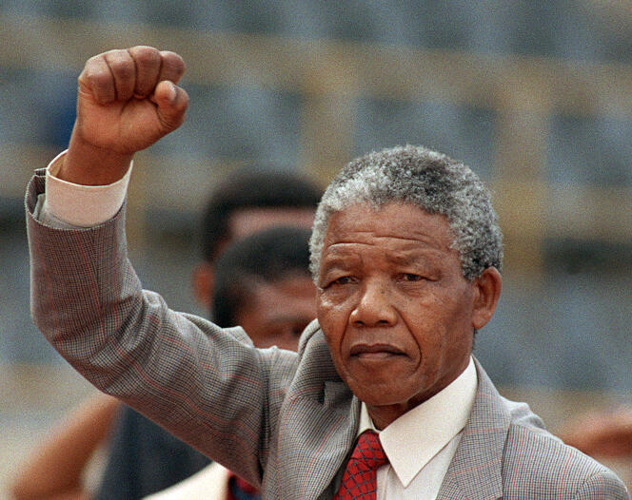
Notes:
Je pense également à l’histoire d’un homme, d’une icône universelle, Nelson Mandela. Lors d’un procès resté célèbre, connu sous le nom de procès de Rivonia, ouvert le 9 octobre 1963, Mandela dira à la fin de sa plaidoirie : « J’ai combattu la domination blanche et la domination noire. J’ai chéri l’idéal d’une société libre et démocratique dans laquelle tous les hommes pourraient vivre en harmonie et avec des chances égales. C’est un idéal que j’espère défendre ma vie durant. Mais, s’il le faut, c’est un idéal pour lequel je suis prêt à mourir. » Mandela ne mourra pas ce jour-là. Mais à 46 ans, il entra dans la terrible épreuve d’un emprisonnement qui durera vingt-sept ans, jusqu’à sa libération le 11 février 1990. Quatre ans plus tard, il accèdera à la présidence de la République Sud-Africaine. Il a su tendre la main aux ennemis d’hier, en qui il a toujours cherché l’humanité fondamentale, celle qui est capable de réfléchir et de faire ce qui est bien. En se lançant dans la lutte contre le système injuste de l’apartheid, il savait où il commençait mais rien n’avait prévu un si long isolement. C’était « sa croix » à lui, dans un contexte social et politique, mais il a persévéré.

Slide 28
Notes:
Que sommes-nous disposés à faire pour le Christ ? Quelle sorte de croix voulons-nous porter ? Une toute petite croix, légère, faite en papier ou en mousse, télescopique, facilement escamotable ? Une croix un peu plus lourde, reflet des défis auxquels notre foi sera confrontée ?
Nous ne pourrons porter plus qu’il n’en faut et surtout plus que notre cœur désire réellement porter. Notre croix sera à la hauteur de notre foi et de notre amour pour le Seigneur. Personne ne suit le Christ malgré lui, au-delà de ses forces ou de son désir le plus profond. Être disciple demande de l’humilité certes, mais une telle expérience exige du caractère, de la ténacité, de la lucidité et bien sûr de la fidélité.
Il importe donc de nous demander ce que nous sommes prêts à accepter en tant que disciples de Jésus-Christ. Mais attention, il faut éviter une conception doloriste et misérabiliste de l’expérience de foi. Suivre le Christ ne dit pas qu’il y aura obligatoirement des souffrances et des insatisfactions, qu’il n’y aura que des épreuves et des tribulations. Ce n’est pas parce qu’il faut s’attendre à la souffrance et à l’opposition qu’il faut faire du christianisme une expérience pessimiste. Jésus a dit aux futurs disciples beaucoup plus que le fait de devoir porter sa croix…

Slide 29
Promesses
Notes:
Quelle que soit la croix que vous aurez à porter sur votre chemin de foi, sachez dès à présent qu’elle ne sera pas impossible à porter. A moins que vous ne décidiez de la trouver lourde, à cause de vos choix et de vos interprétations, votre croix sera le reflet de votre engagement avec le Christ.
Le fait de suivre Jésus ne facilite pas toujours les rapports humains. Ceux qui n’aiment pas le Christ n’aimeront pas ceux qui le suivent. Ceux qui refusent de connaître le Christ, refuseront de connaître ceux qui le servent. Il y a paradoxalement des murs qui s’élèvent dès que l’on parle de l’amour de Dieu. J’ai souvent expérimenté cela et sans doute vous aussi avez déjà vécu des situations de tension ou de refus dès qu’on aborde une conversation au sujet de Jésus comme Sauveur ou Seigneur. Les gens paraissent soudainement pressés ou ils disent clairement que « la religion » ne les intéresse pas. Une telle attitude ne devrait pas nous surprendre, puisque Jésus l’a prévue.

Slide 30
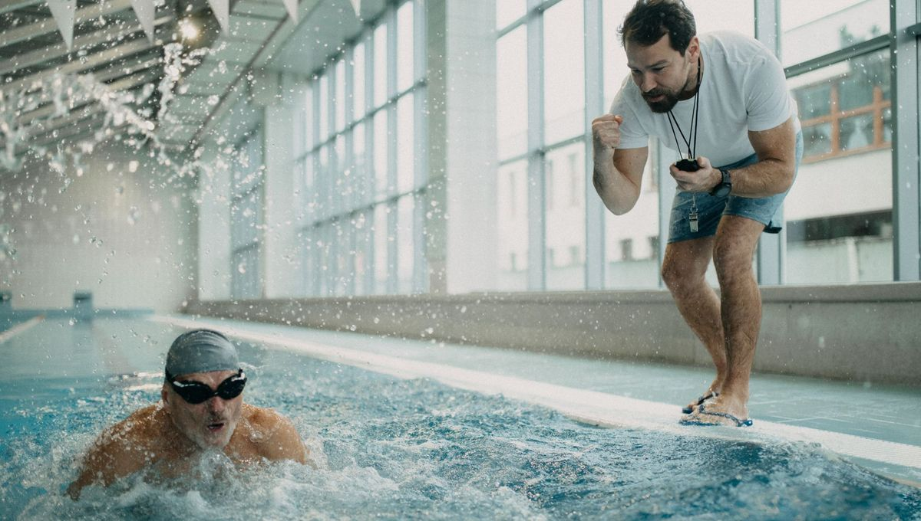
Notes:
Par ailleurs, nous pouvons revoir la manière dont nous abordons ces sujets si intéressants pour nous mais parfois étrangers aux habitudes de nos interlocuteurs. Sans perdre de vue la qualité du message à partager, nous sommes devant l’exigence d’une adaptation pour que le message passe mieux.
Suivre Jésus n’est pas de tout repos, d’autant qu’il y a des exigences qui ne sont pas encore claires pour tous. Il laisse entendre que « les renards ont des tanières et les oiseaux des nids ; mais le Fils de l’homme n’a pas où reposer sa tête ». (Luc 9.57, 58) Lorsqu’il disait cela à un homme qui voulait le suivre partout, Jésus fit comprendre que le fait d’être son disciple implique un esprit « aventurier », capable de s’adapter à toute situation et à tout contexte. Être disciple, ce n’est pas chercher la voie de la facilité seulement en ne comptant que sur des miracles. Jésus n’enferme personne dans l’illusion d’une vie sans difficultés, sans déceptions. Il « promet » que le chemin de foi en lui est un chemin plein de surprises.

Slide 31
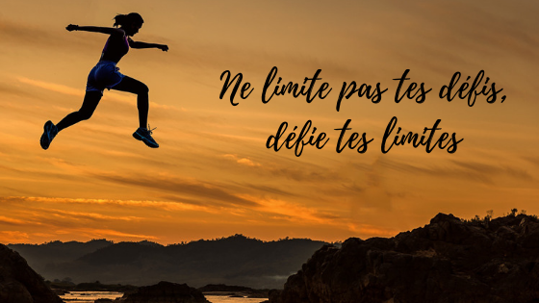
Notes:
Par ailleurs, Jésus dit sans hésitation que la foi peut amener la haine de ceux qui n’aiment pas Dieu, qui n’y croient pas et qui détestent ceux qui y croient (Jean 15.18-25.). Alors que lui-même prêche l’amour, représente l’amour divin, il parle de la haine comme d’une éventuelle expérience douloureuse que ses disciples pourraient subir de la part des esprits intolérants et irréligieux. Mais le disciple doit bien comprendre que la haine subie est surtout dirigée contre le Christ et si le Christ est haï, le Père aussi est haï. Cela ne doit pas nous surprendre : si de nombreuses personnes méprisent ceux qui professent la foi en Jésus-Christ comme Sauveur et Seigneur, c’est Dieu qu’elles méprisent réellement.
Toutefois, le Seigneur ne nous encourage pas à une sorte de passivité. Bien au contraire, il nous dit que face à toutes ces situations, il nous donne sa paix, différente de celle du monde, paix politique, sociale, conventionnelle. Jésus donne la paix profonde, inaliénable, héritée de la grâce. Une telle paix est le soutien le plus fort et le plus précieux auquel nous pouvons prétendre et nous accrocher lorsque viennent les épreuves. Sachez-le, Dieu n’abandonne jamais celui qui le suit, qui craint son nom. (Cliquer)

Slide 32
« Nous savons d’autre part que tout concourt au bien de ceux qui aiment Dieu, qui sont appelés selon son dessein. […] Qui nous séparera de l’amour du Christ ? La détresse, l’angoisse, la persécution, la faim, le dénuement, le danger, le glaive ? Selon qu’il est écrit : A cause de toi nous sommes mis à mort tout le long du jour, nous avons été considérés comme des bêtes de boucherie. Mais en tout cela, nous sommes plus que vainqueurs par celui qui nous a aimés. Oui, j’en ai l’assurance : ni la mort ni la vie, ni les anges ni les dominations, ni le présent ni l’avenir, ni les puissances, ni les forces des hauteurs ni celles des profondeurs, ni aucune autre créature, rien ne pourra nous séparer de l’amour de Dieu manifesté en Jésus Christ, notre Seigneur. » (Romains 8.28, 35-39)
Notes:
(Lire le texte biblique) Jésus est venu afin que son peuple ait la vie et qu’il l’ait en abondance. Il ne veut pas rassembler un peuple pour le perdre ou pour le mettre en péril. Dieu ne joue pas avec nous, ni avec nos nerfs ou nos sentiments. Il veut que nous assumions notre relation avec lui dans un environnement risqué, pollué par le mal et le péché. Mais il s’engage à nous tenir la main et à ne pas nous abandonner, même si nous avons l’impression que l’univers s’écroule autour de nous.

Slide 33
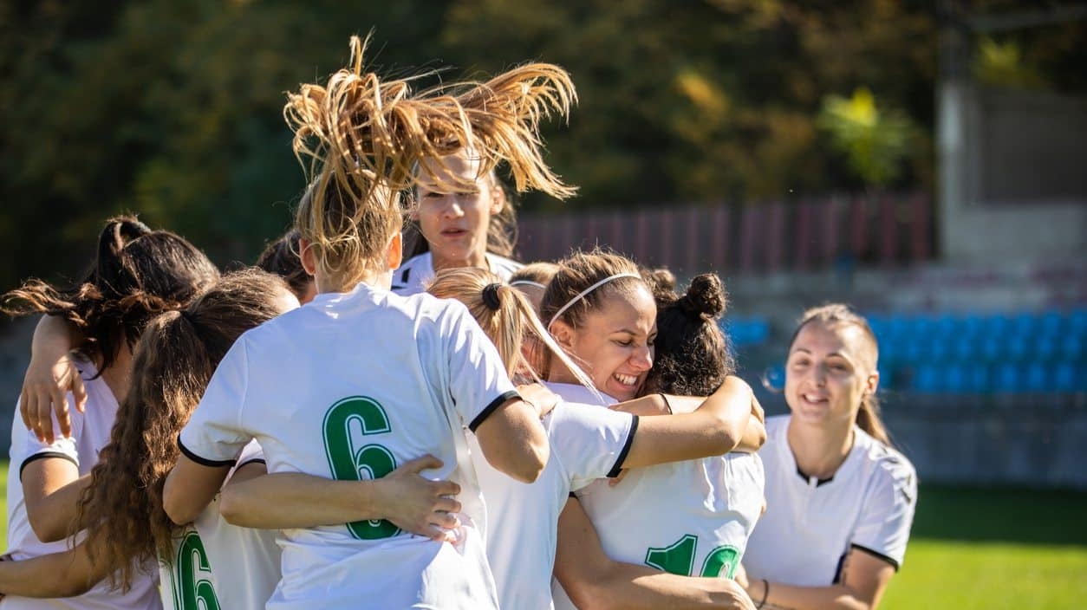
Notes:
Dans les situations les plus tendues, les plus décourageantes, où vous sentirez la haine contre vous, la méchanceté, la jalousie, dites-vous que le Seigneur est disposé à prendre votre situation en main et que son amour ne manquera jamais d’être le meilleur réconfort et le secours le plus constant pour vous. (Conseiller la lecture et la méditation de Psaume 27 ; 37 ; Esaïe 41.10 ; 43.1-3 ; 54.10 ; etc.)

Slide 34
« Enfants, et donc héritiers : héritiers de Dieu, cohéritiers de Christ, puisque, ayant part à ses souffrances, nous aurons part aussi à sa gloire. J’estime en effet que les souffrances du temps présent sont sans proportion avec la gloire qui doit être révélée en nous. » (Romains 8.17, 18)
Notes:
Que faire, face à ce qui pourrait décourager ou faire douter même les plus ardents des disciples ? Paul dit que nous sommes « enfants, et donc héritiers : héritiers de Dieu, cohéritiers de Christ, puisque, ayant part à ses souffrances, nous aurons part aussi à sa gloire. J’estime en effet que les souffrances du temps présent sont sans proportion avec la gloire qui doit être révélée en nous. » (Romains 8.17, 18) Le lien avec le Christ fait appel à une forme de responsabilité courageuse parce que c’est un engagement dans un combat spirituel.
Nous ne devons jamais oublier que nous appartenons au Seigneur. Il se tient à nos côtés et ne nous abandonnera jamais sur le chemin de foi que nous avons choisi.

Slide 35
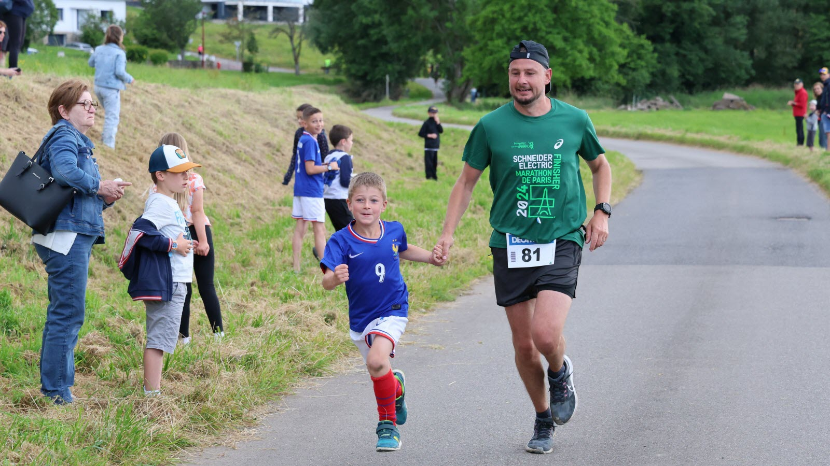
Notes:
Nous ne devons jamais oublier que nous appartenons au Seigneur. Il se tient à nos côtés et ne nous abandonnera jamais sur le chemin de foi que nous avons choisi.
Vous avez sans doute compris que le Seigneur demande à tous ses disciples de faire preuve de volonté, de courage et de ténacité. L’Eglise rassemble les hommes et les femmes, les jeunes et les enfants qui ont décidé de se consacrer à Dieu et de lui faire confiance, quelles que soient les circonstances de la vie. Être disciple du Christ, c’est accepter de s’inscrire à une école dont on ne sortira pas diplômé, mais certainement sanctifié et préparé pour le royaume des cieux.

Slide 36
Paul dit que nous sommes « enfants, et donc héritiers : héritiers de Dieu, cohéritiers de Christ, puisque, ayant part à ses souffrances, nous aurons part aussi à sa gloire. J’estime en effet que les souffrances du temps présent sont sans proportion avec la gloire qui doit être révélée en nous. » (Romains 8.17, 18)
Notes:
Lire le texte biblique). Devenir disciple n’est pas une chose banale. Quand Jésus nous lance cette invitation, il le fait sérieusement et s’engage à nous accompagner, nous instruire, nous aider à tenir. Aussi, nous devons entendre cette invitation comme quelque chose de grand, de noble, d’honorable. Marianne Williamson, auteur, a écrit un texte que Nelson Mandela a cité le jour de son investiture en tant que président de la République d’Afrique du sud. C’est tellement fort que je ne peux pas vous en priver…

Slide 37
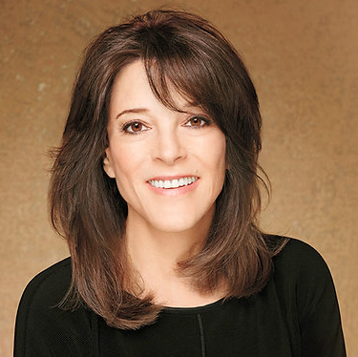
« Jouer petit ne sert pas le monde.
Se rétrécir devant les autres pour qu’ils ne se sentent pas en insécurité ne fait pas preuve d’une attitude éclairée.
Nous sommes tous voués à briller, comme le sont les enfants. Nous sommes nés pour manifester la gloire de Dieu qui est en nous.
Et elle ne se trouve pas seulement chez certains d’entre nous, elle est en chacun de nous.
Et quand nous laissons notre propre lumière briller, nous donnons, sans en être conscients, la possibilité aux autres de faire la même chose.
Quand nous sommes libérés de notre propre peur, notre présence libère automatiquement les autres. »
Marianne Williamson
Notes:
Devenir disciple, c’est penser grand, pour agir dans cette grande mission que Jésus a confiée à son Église. Nous ne devons jamais oublier que nous appartenons au Seigneur. Il se tient à nos côtés et ne nous abandonnera jamais sur le chemin de foi que nous avons choisi.
Vous avez sans doute compris que le Seigneur demande à tous ses disciples de faire preuve de volonté, de courage et de ténacité. L’Eglise rassemble les hommes et les femmes, les jeunes et les enfants qui ont décidé de se consacrer à Dieu et de lui faire confiance, quelles que soient les circonstances de la vie. Être disciple du Christ, c’est accepter de s’inscrire à une école dont on ne sortira pas diplômé, mais certainement sanctifié et préparé pour le royaume des cieux.

Slide 38
Pour conclure notre réflexion ce soir, retenons les points suivants :
- Être disciple de Jésus n’est pas une chose banale.
- Être disciple de Jésus signifie marcher par la foi, et accepter certains sacrifices, qu’on appelle aussi le renoncement.
- Être disciple de Jésus demande un esprit de marcheur, de randonneur…
Notes:
Être disciple de Jésus n’est pas une chose banale.
Être disciple de Jésus signifie marcher par la foi, et accepter certains sacrifices, qu’on appelle aussi le renoncement.
Être disciple de Jésus demande un esprit de marcheur, de randonneur, c’est-à-dire accepter d’aller jusqu’au bout même si parfois cela peut paraître fatigant, lassant, même décourageant.
Voulez-vous être disciple de Jésus ou seulement faire partie des croyants ? Si vous êtes disciple, Jésus vous enverra en mission auprès de vos proches, que le Maître vous a confiée ? Poursuivez-vous votre apprentissage aux pieds du Maître et acceptez-vous de vous perfectionner pour mieux le servir ? Jusqu’où êtes-vous prêt à vous engager pour le Christ ?

Slide 39
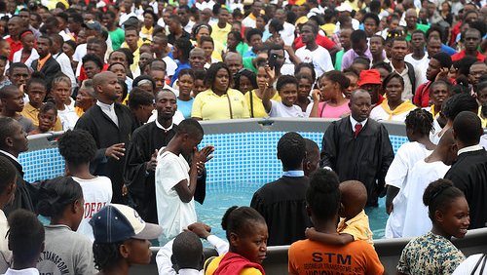
Notes:
APPEL : Si vous un admirateur du Christ vous accepterez sans aucun doute de devenir également son disciple. Vous ferez ainsi partie des influenceurs pour Jésus, en communiquant un évangile porteur de paix et de courage face aux défis du quotidien.
Si tel est votre désir ce soir, je vous inviterai à remplir la carte qui vous sera proposée par notre équipe d’accueil. Si vous n’avez pas de stylo, l’équipe vous en prêtera un. Pendant que vous décidez si vous voulez vous engager à devenir un/une disciple de Jésus, prêtez attention au chant qui va suivre.

Slide 40
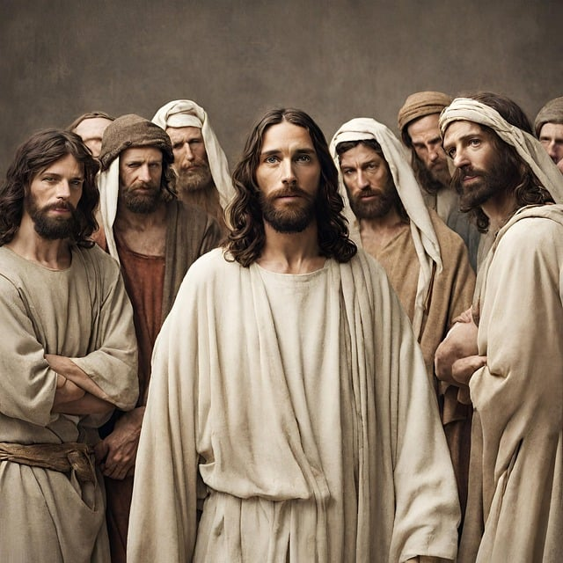
Veux-tu devenir mon disciple ?
Notes:
J’aime bien le titre du chant qui dit : « titre du chant »… Au plus profond de votre cœur, dites ce que vous ressentez au Seigneur. C’est lui qui vous appelle.
(laisser le groupe chanter…)
Je vous encourage à ne pas prendre à la légère cette invitation ce soir. Considérez attentivement la possibilité de devenir disciple de Jésus par le baptême, par la profession de foi si vous avez déjà expérimenté le baptême par immersion, par un retour au sein de la communauté : au bout du chemin qu’il vous propose se trouve le royaume de Dieu. Ouvrez votre cœur à la grâce et, si vous sentez que le Seigneur parle à votre cœur, approchez-vous de l’estrade, pour ce moment unique, car vous allez donner votre cœur à Jésus. Venez à l’avant de la salle et je prierai pour vous. Personnellement, je veux renouveler mon engagement à suivre Jésus, et à devenir un meilleur disciple, heureux et fier d’appartenir à la famille de Dieu.
(Prière)

Slide 41

IMPACT IOUC 2025

